Slide 1
Deep Interest Network
——龙江 7月3日

Slide 2
提出的问题
目前很多深度学习的方法虽然极大的减少了特征工程的工作，也提高了模型的能力，论文中把这些方法统称为Embedding&MLP；
但是Embedding&MLP有限长度的用户表示向量限制了用户不同兴趣的表示能力；
该方法通过将用户行为的嵌入向量转换为固定长度向量来学习特定用户的所有兴趣的表示，该向量位于所有用户的表示向量所在的欧氏空间中。
换句话说，用户的不同兴趣被压缩成一个固定长度的向量。当然如果向量足够大，也是可以充分表示用户不同的兴趣，也会增加计算和存储的负担。
因此，论文提出，在预测候选广告(物品)时，没有必要将某个用户的所有不同兴趣压缩到同一个向量中，因为只有部分用户的兴趣会影响他/她的行为。

Slide 3
同时：阿里的研究者们通过观察收集到的线上数据，发现了用户行为数据中有两个很重要的特性：
Diversity：用户在浏览电商网站的过程中显示出的兴趣是十分多样性的。
Local activation: 由于用户兴趣的多样性，只有部分历史数据会影响到当次推荐的物品是否被点击，而不是所有的历史记录。

Slide 4
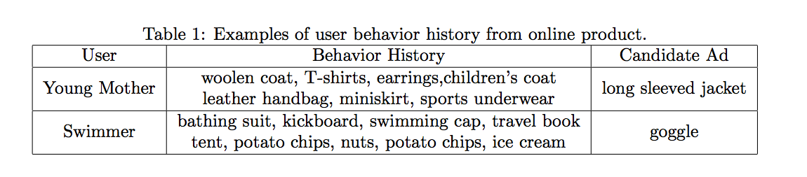
Diversity体现在年轻的母亲的历史记录中体现的兴趣十分广泛，涵盖羊毛衫、手提袋、耳环、童装、运动装等等。而爱好游泳的人同样兴趣广泛，历史记录涉及浴装、旅游手册、踏水板、马铃薯、冰激凌、坚果等等。
Local activation体现在，当我们给爱好游泳的人推荐goggle(护目镜)时，跟他之前是否购买过薯片、书籍、冰激凌的关系就不大了，而跟他游泳相关的历史记录如游泳帽的关系就比较密切。

Slide 5
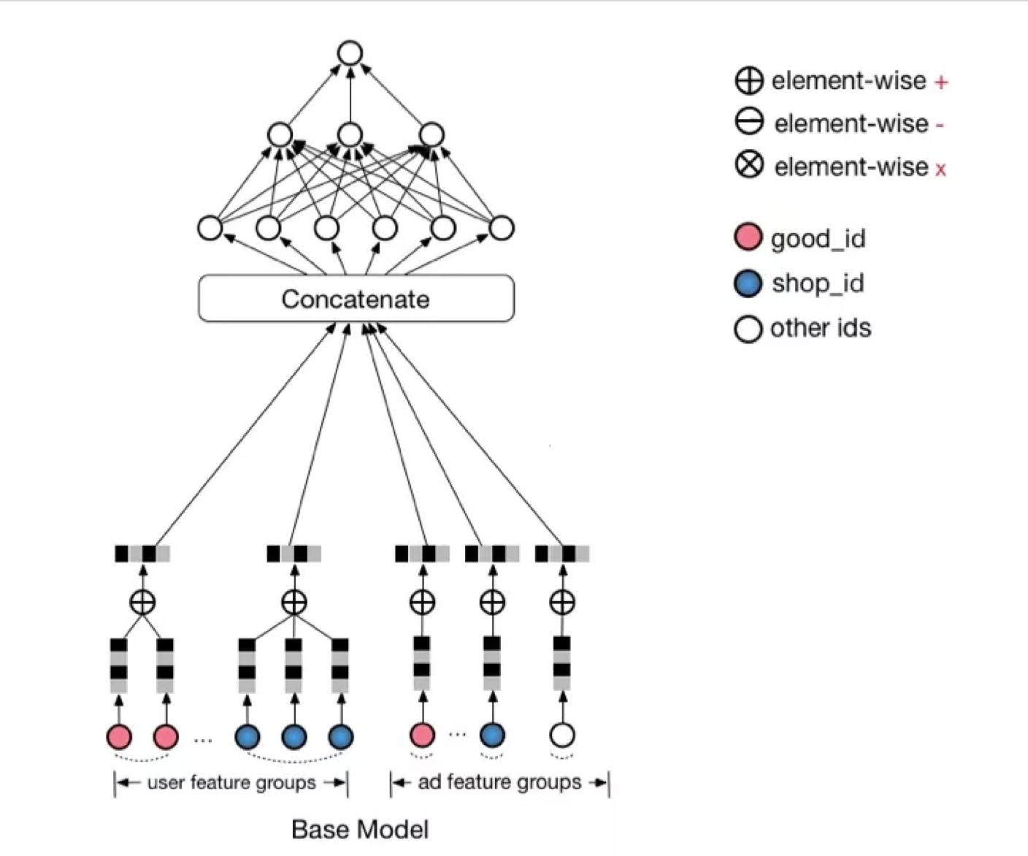
Base Model
Base Model首先吧one-hot或multi-hot特征转换为特定长度的embedding，作为模型的输入，然后经过一个DNN的part，得到最终的预估值。
特别地，针对multi-hot的特征，做了一次element-wise+的操作，这里其实就是sum-pooling，这样，不管特征中有多少个非0值，经过转换之后的长度都是一样的。

Slide 6
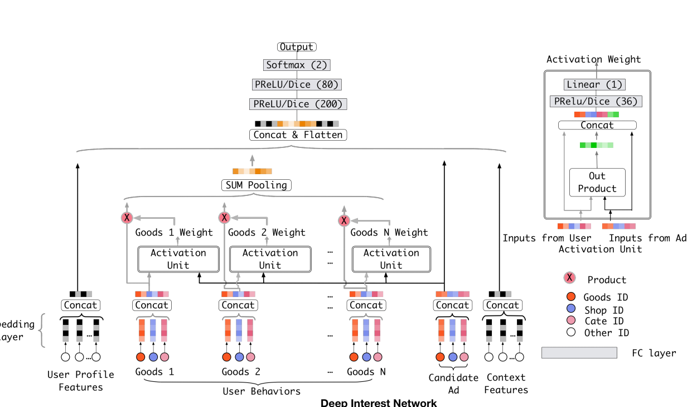
Deep Interest Network

Slide 7
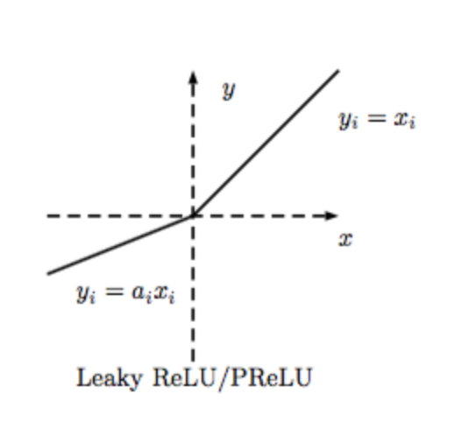
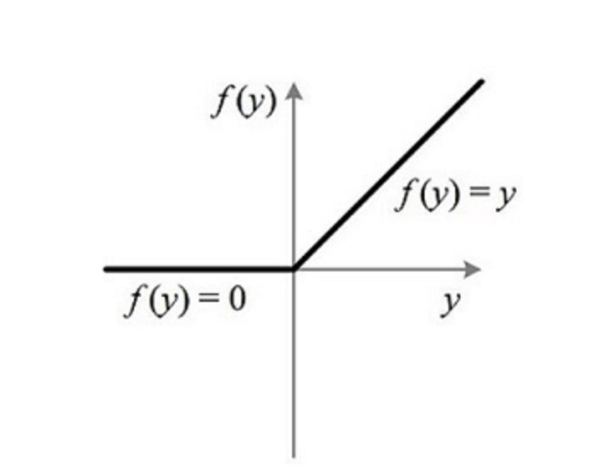


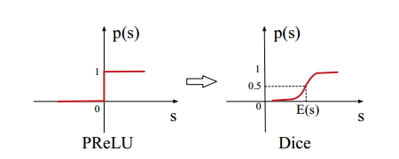
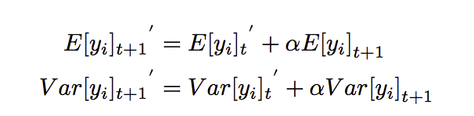
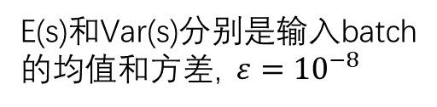
Dice激活函数
PReLU:
Dice激活函数
E(s)和Var(s)分别是输入batch的均值和方差,$ε{=10}^{−8}$

Slide 8
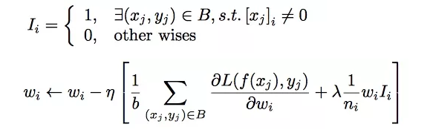
自适应正则Adaptive Regularization
用户数据符合长尾定律long-tail law，也就是说很多的feature id只出现了几次，而一小部分feature id出现很多次。这在训练过程中增加了很多噪声，并且加重了过拟合。
因此，阿里提出了自适应正则的做法，即： 1.针对feature id出现的频率，来自适应的调整他们正则化的强度； 2.对于出现频率高的，给与较小的正则化强度； 3.对于出现频率低的，给予较大的正则化强度。
B是mini-batch样本大小，$n_{i}是$出现频率，$I_{i}$表示特征非零的样本

Slide 9
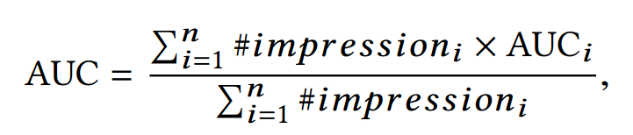
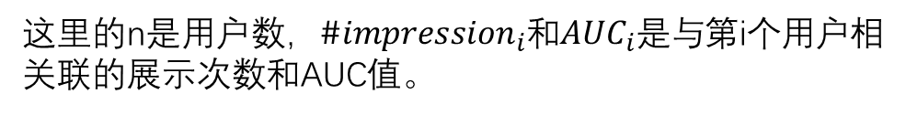
评价指标
评价指标是阿里自己提出的GAUC，AUC 表示正样本得分比负样本得分高的概率。在 CTR 实际应用场景中，CTR 预测常被用于对每个用户候选广告的排序。但是不同用户之间存在差异：有些用户天生就是点击率高。以往的评价指标对样本不区分用户地进行 AUC 的计算。论文采用的 GAUC 实现了用户级别的 AUC 计算，在单个用户 AUC 的基础上，按照点击次数或展示次数进行加权平均，消除了用户偏差对模型的影响，更准确的描述了模型的表现效果：
这里的n是用户数，${\#impression}_{i}$和${AUC}_{i}是与$第i个用户相关联的展示次数和AUC值。

Slide 10
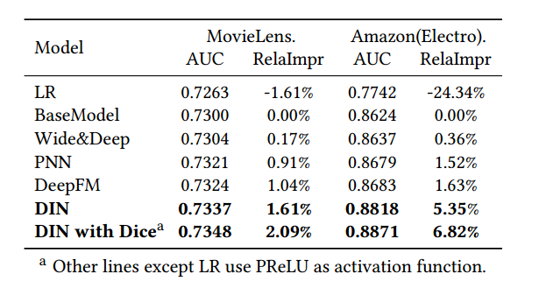

实验结果

